Slide 1
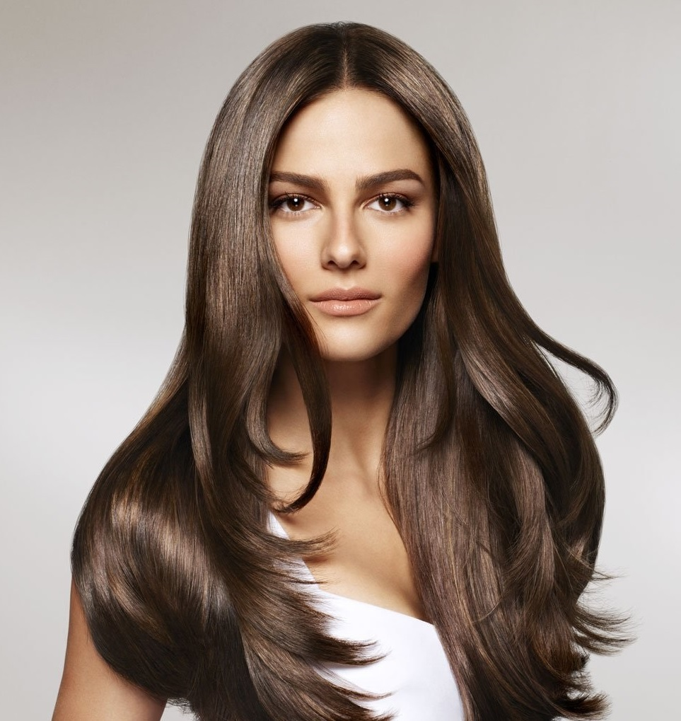
Презентация на тему: «Строение волоса. Фазы роста волос»
https://venerahair.ru/
________________________________________________________________
________________________________________________________________
________________________________________________________________
________________________________________________________________
________________________________________________________________
________________________________________________________________
________________________________________________________________
Notes:
Photos by Freepik

Slide 2
Строение волоса
Каждый волос на теле человека имеет одинаковое строение: он состоит из волосяного фолликула (он же – луковица), корневого влагалища, в котором спрятан фолликул, и стержня волоса.

Slide 3
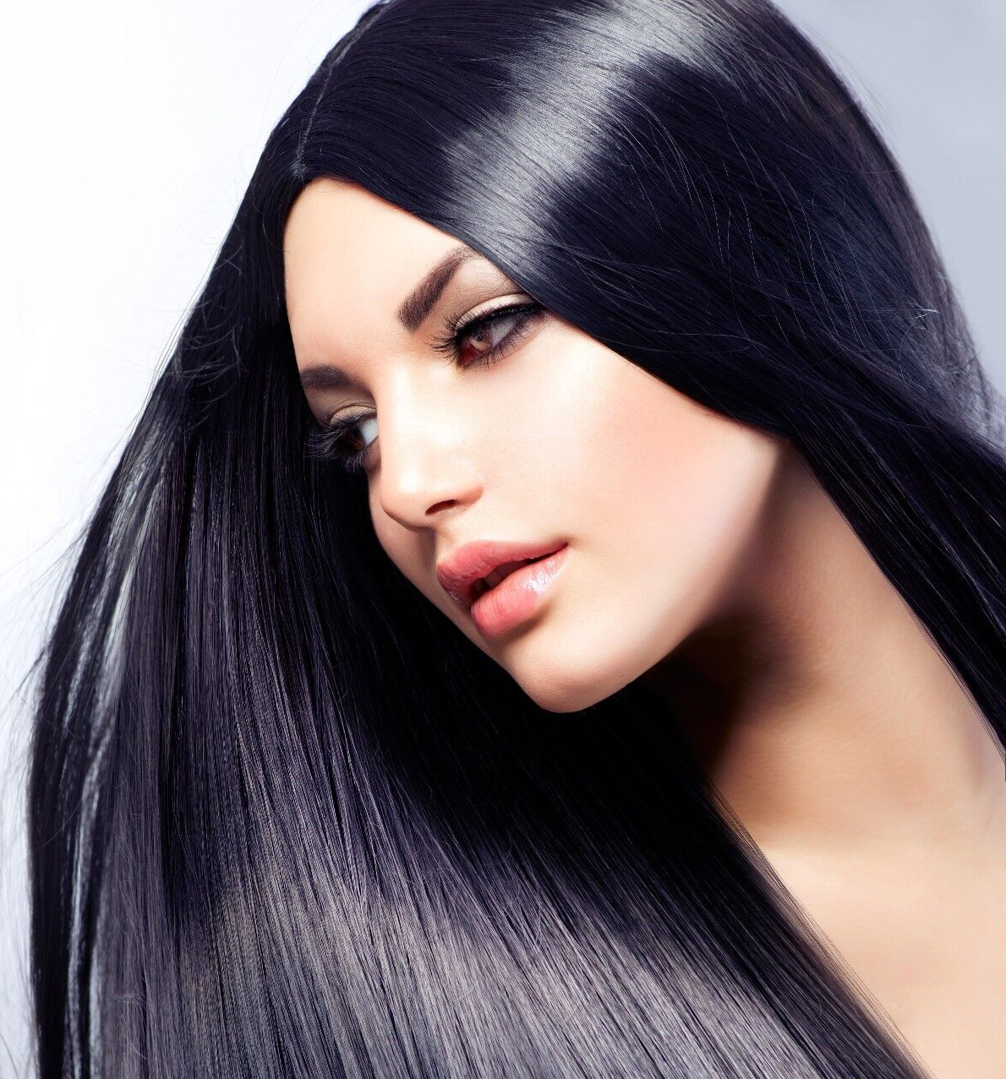
Понятие волосяной луковицы
Она представляет собой уплотнение стержня, в которое заключен волосяной сосочек – образование из соединительной ткани и сосудиков, через которые в волос поступают питательные вещества (протеины, липиды и аминокислоты).
В луковице спрятана и волосяная мышца, поднимающая стержень волоса и делающая прическу объемной.
Notes:
Photos by Evening_tao / Freepik

Slide 4
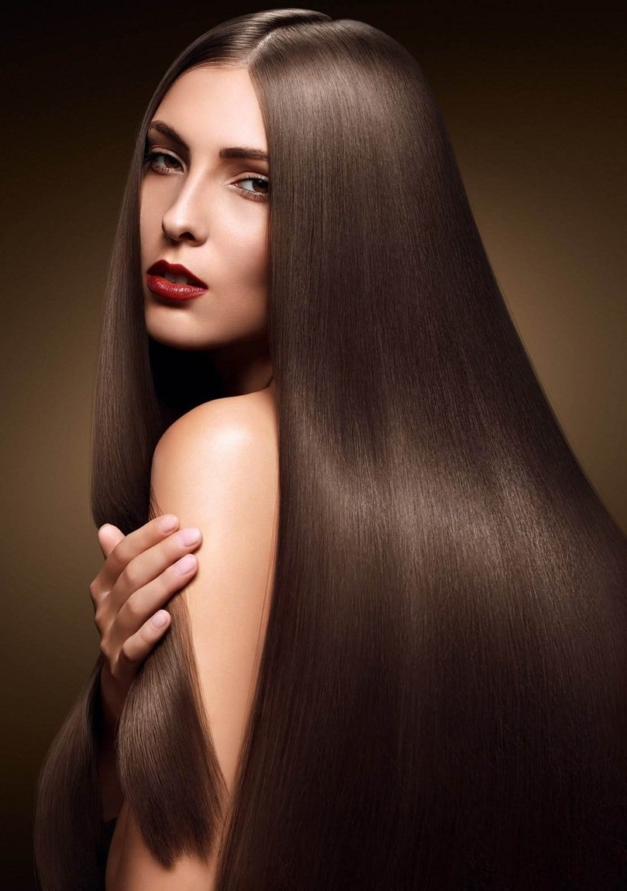
Понятие корневого влагалища волоса
Это оболочка волосяной луковицы, состоящая из эпителия – тонкого слоя кожи, тоже наполненного кровеносными сосудами. К нему крепятся сальные и потовые железы. Они создают на поверхности кожи вокруг волоса защитную пленку, не давая грязи попадать через отверстия для волос под эпителий.
Notes:
Photos by rawpixel.com / Freepik

Slide 5
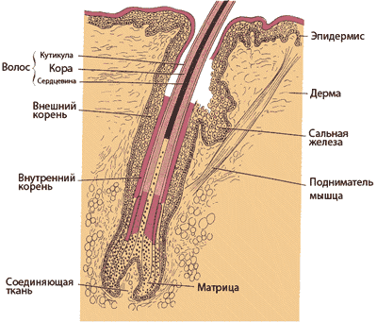
Стержень волоса
Это видимая часть волоса, находящаяся выше уровня кожи. Стержень волоса имеет простое строение: медула, кортекс и кутикула.
Медула – мозговое вещество, которое находится в середине волосяного стержня. Клетки мозгового вещества богаты воздухом и по нему поднимаются питательные вещества. Медула есть только в полностью сформированных волосах, а, например, в пушке на детской голове этого вещества нет.
Кортекс – это основное вещество волоса, которое занимает до 85% его объема. Кортекс состоит из двух веществ: кератина, из которого «строятся» волосы, и натурального пигмента меланина, отвечающего за цвет волос.
Кутикула волоса состоит из 10 слоев плоских ороговевших клеток, расположенных наподобие черепицы и направленных к кончику волос. Кутикула придает волосу прочность. Ее целостность нарушается при химической завивке, при воздействии повышенной температуры и окраске.

Slide 6
Как растет волос человека
Среднестатистическую голову украшают примерно 130 000 волос. В среднем один волос на нашей голове живет 2-5 лет. Каждый человек рождается с генетически заложенным количеством волосяных фолликулов, которое невозможно изменить. Каждый фолликул обладает собственной мускулатурой и иннервацией (связь с центральной нервной системой).
Любой фолликул – это независимое образование, каждый волос имеет индивидуальное строение, развивается и растет. Именно поэтому процесс обновления локонов происходит незаметно.
Рост и развитие волосяного фолликула могут подвергаться изменениям вследствие физического, химического воздействия извне либо при наличии определенных хронических заболеваний внутренних органов, либо кожи головы.
Общее количество фолликул индивидуально. Например, у брюнетов волосяной покров составляет минимум 100 000 волосков, а у блондинов – более 150 000.
В норме по разным данным в фазе роста (анаген) находятся 85% волосяных фолликулов, в фазе деградации (катаген) – 1% и в фазе отдыха (телоген) - 14%.
Каждый день с помощью шапок и расчесок человек теряет 50-80 телогенных волос. Это абсолютно нормально. При потере 100 и более волос в день речь идет уже об интенсивном выпадении, которое требует лечения.
Notes:
Photos by rawpixel.com / Freepik

Slide 7
Стадии роста волос
Анаген (фаза роста) – период самого активного роста, во время которого активно производится кератин – главное строительное вещество для волоса. Этот период длится от 2 до 5 лет. Длительность фазы определяет максимальную длину волоса. Сначала фолликул производит тонкое волосяное волокно (пушковый волос), затем волос становиться более толстым и пигментированным (терминальный).
Катаген (фаза деградации фолликула) – это переходный период от стадии активного роста к стадии покоя. В этот период волосяная луковица отделяется от волосяного сосочка, следовательно, питание нарушается, рост волоса останавливается. Фаза продолжается несколько недель.
Телоген (фаза отдыха) – период, в который волос отделяется от корня и медленно двигается к поверхности кожи. Длительность 2-4 месяца. В этот период происходит восстановление связи волосяной луковицы и волосяного сосочка, после чего жизненный цикл волоса вновь переходит в фазу роста.
Notes:
Photos by creativeart / Freepik

Slide 8
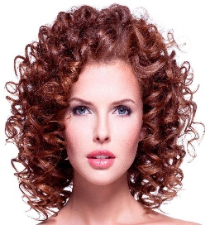
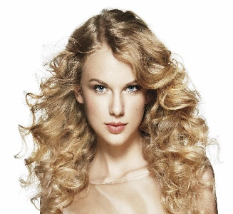
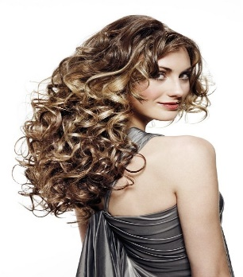
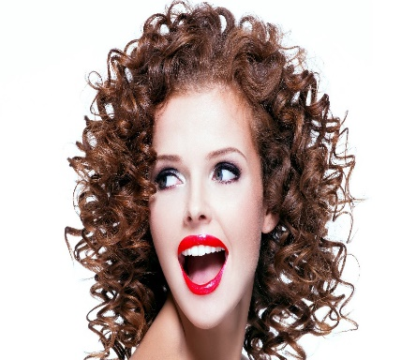
Цвет локонов
Трихологи различают более 50 оттенков прядей, однако наиболее распространенными считаются следующие цвета:
Пепельный
Темный шатен
Светлый шатен
Русый
Светло-каштановый
Темно-каштановый
Черный

Slide 9
Уход за волосами по типу волос
Типы волос | Особенности ухода
Нормальные | Нормальным (здоровым) по структуре волосам подойдут средства с соответствующей пометкой, а также шампуни и бальзамы, придающие объем.
Сухие | Сухие локоны необходимо дополнительно подпитывать, ведь таким волосам не хватает кожного сала. Для сухих прядей рекомендуются средства с дополнительными питательными компонентами и липидами, которые «склеивают» чешуйки локона. Этому типу волос подходят средства с коллагеном и бальзамы на масляной основе. Кстати, локоны после окрашивания, мелирования и химической завивки автоматически переходят в группу сухих. Однако по мере отрастания собственных локонов важно следить, чтобы они не получали избыточного питания.
Тонкие | Тонкие волосы по структуре отличаются от нормальных меньшим диаметром стержня. Такие локоны сложно укладывать, они чаще ломаются и секутся, чувствительны к любым внешним воздействиям. При уходе важно дать волосам не только объем, но и питание.
Жирные | Жирные волосы выглядят весьма неэстетично, однако кожный жир отлично защищает локоны при помощи бактерицидной пленки. При этом повышенная активность сальных желез требует тщательного ухода. Вопреки популярному заблуждению, частое мытье не влияет на здоровье таких волос. Для жирных локонов подходят средства с добавками, замедляющими работу сальных желез.
Смешанные | Смешанные волосы жирные у корней и сухие на кончиках также требуют внимательного отношения. Сложные по строению волосы можно мыть мягкими шампунями и ополаскивателями облегченного действия и дополнительно подпитывать кончики локонов, не затрагивая кожу головы.

Slide 10
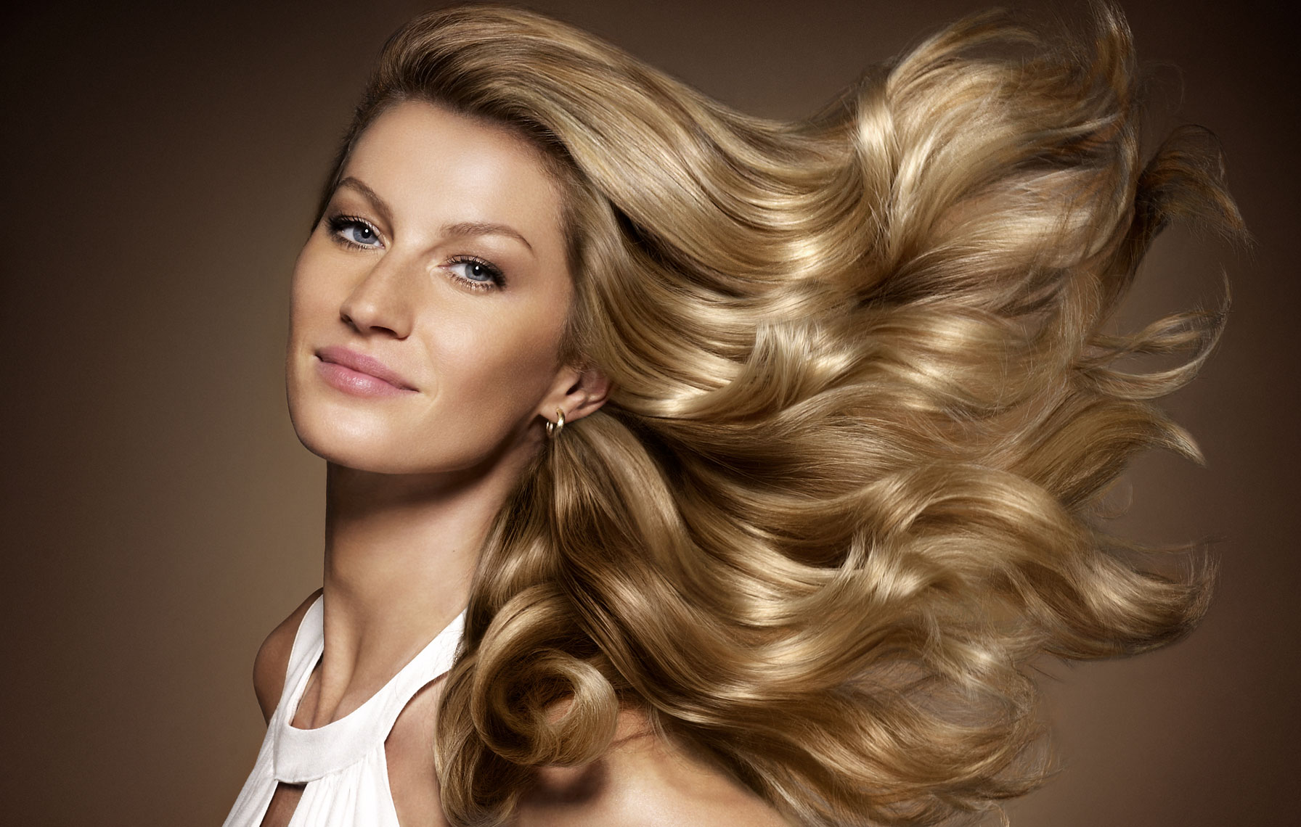
Спасибо за внимание!

